Slide 1
BEST-I 대량견적 가이드
(초안)

Slide 2
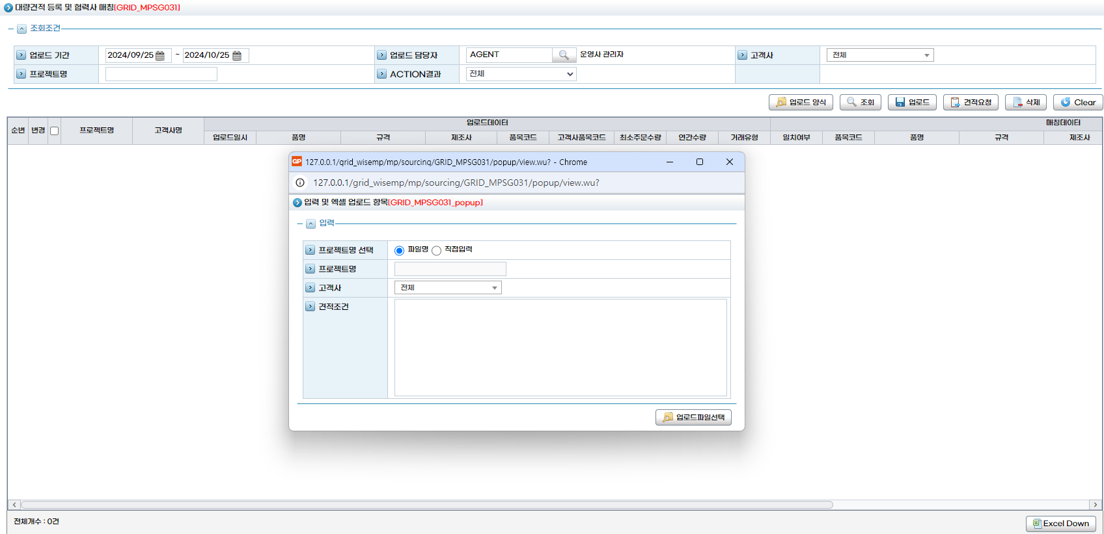
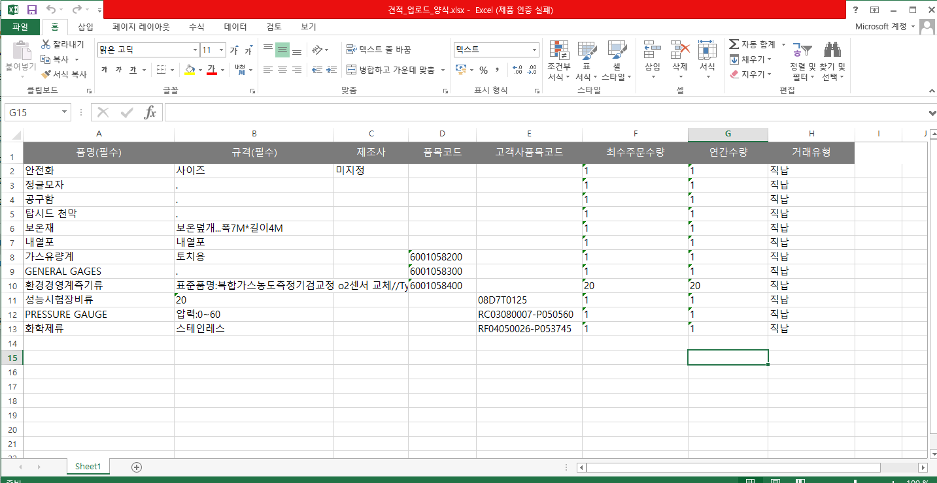
소싱관리 -> 대량견적
대량견적 등록 및 협력사 매칭
  1. 견적 엑셀 업로드 양식작성
  - 업로드 양식 클릭
  품명,규격 필수입력
  나머지 데이터 선택
  - 엑셀 파일 xlsx만 가능
  2. 엑셀 업로드
  - 업로드 버튼 클릭
  프로젝트명 : 기본 파일명
  직접입력 가능
  고객사 : 필수선택
  견적조건 : 메일 발송 시 견적 조건 란에 표기되어 발송
  업로드
  위 내용 작성 후 업로드파일 선택
  하여 업로드 진행

Slide 3
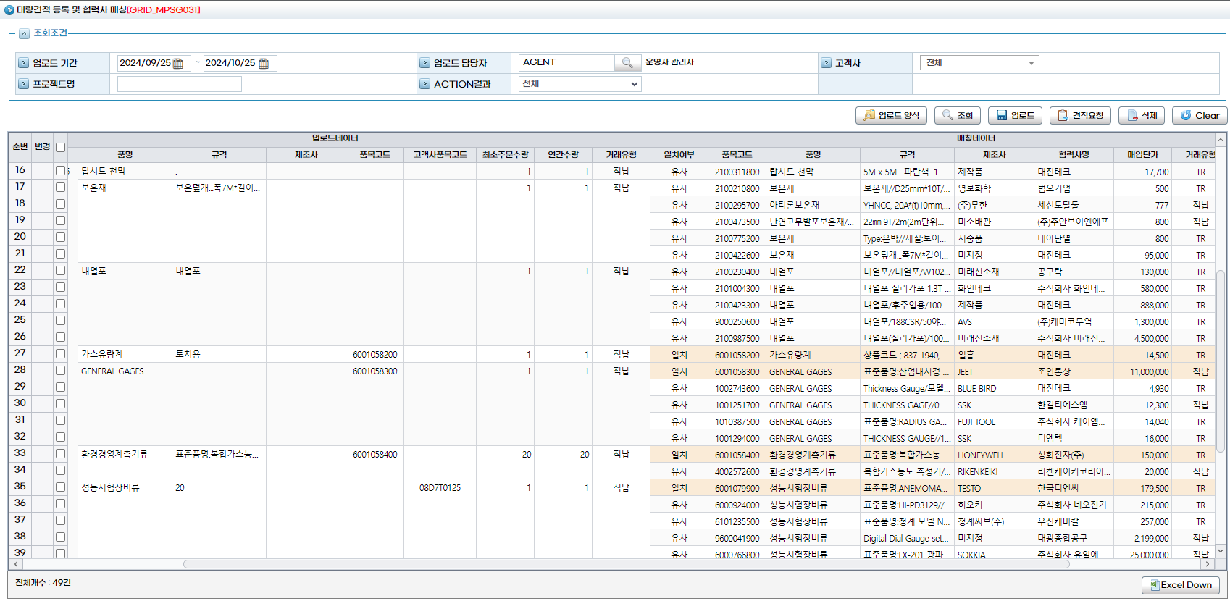

소싱관리 -> 대량견적
대량견적 등록 및 협력사 매칭
  1. 견적요청
  - 업로드된 데이터 확인 후
  선택하여 견적 요청
매칭 우선 순위
1. 품목코드, 고객사 품목코드 입력했을 시 해당 품목 데이터 매칭. (이 경우 일치 여부 일치)
2. 품명 , 규격 완전 일치.
3. 품명 완전 일치 , 규격 포함.
4. 품명 , 규격 포함.
5. 품명을 띄어쓰기 기준으로 나눠서 다시 검색.
6. 일치 품목 제외하고 단가가 낮은 순으로 최대 5개 품목까지 매칭.
7. 한 품목당 중복 협력사 X 최대 5개 협력사까지 매칭.

Slide 4
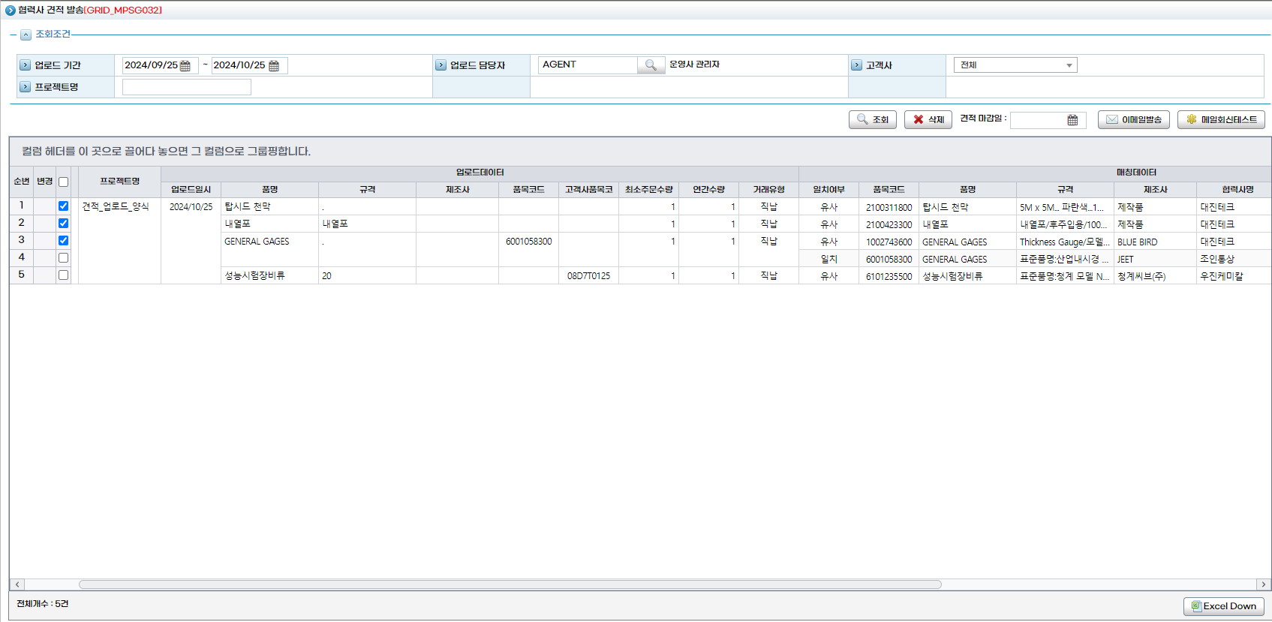
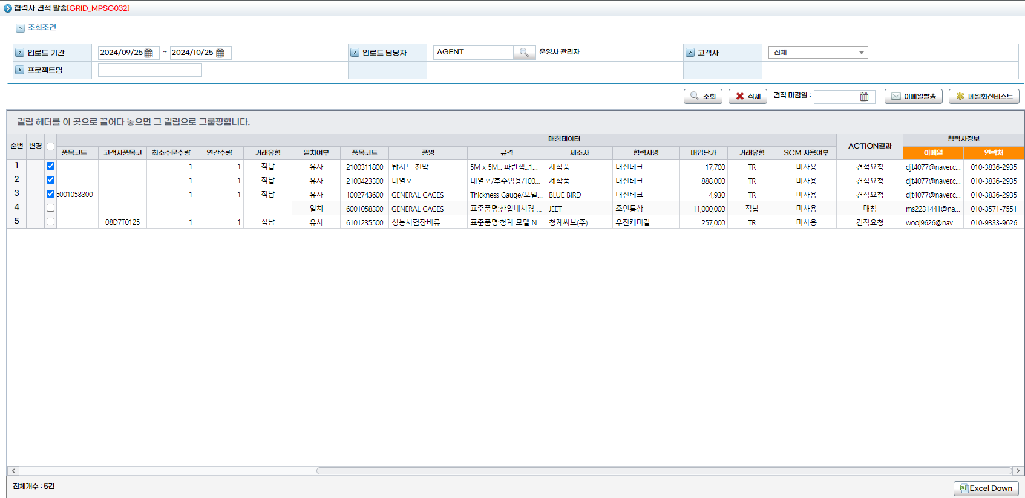
소싱관리 -> 대량견적
협력사 견적 발송
  1. 이메일 발송
  - 견적 마감일 선택
  - 메일 발송할 협력사 선택
  메일 기준 : 영업사원 정보에서
  영업에 체크된 영업사원 중
  첫 번째 메일
  - 메일 수정하여 발송 가능
  - 메일 회신 테스트는 배치로 변경 후
  삭제 예정

Slide 5
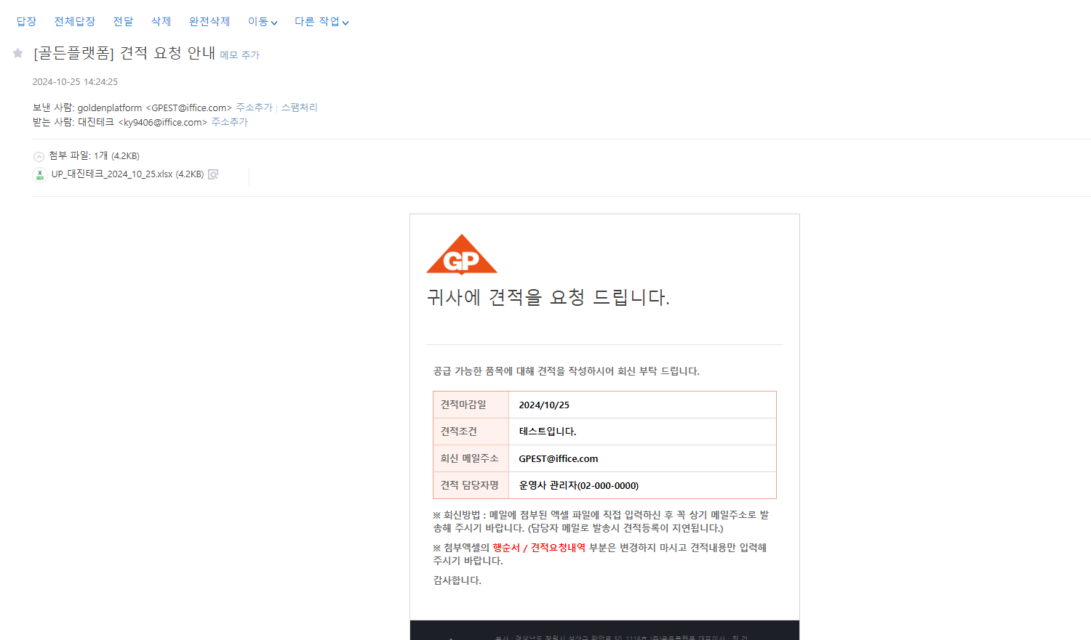
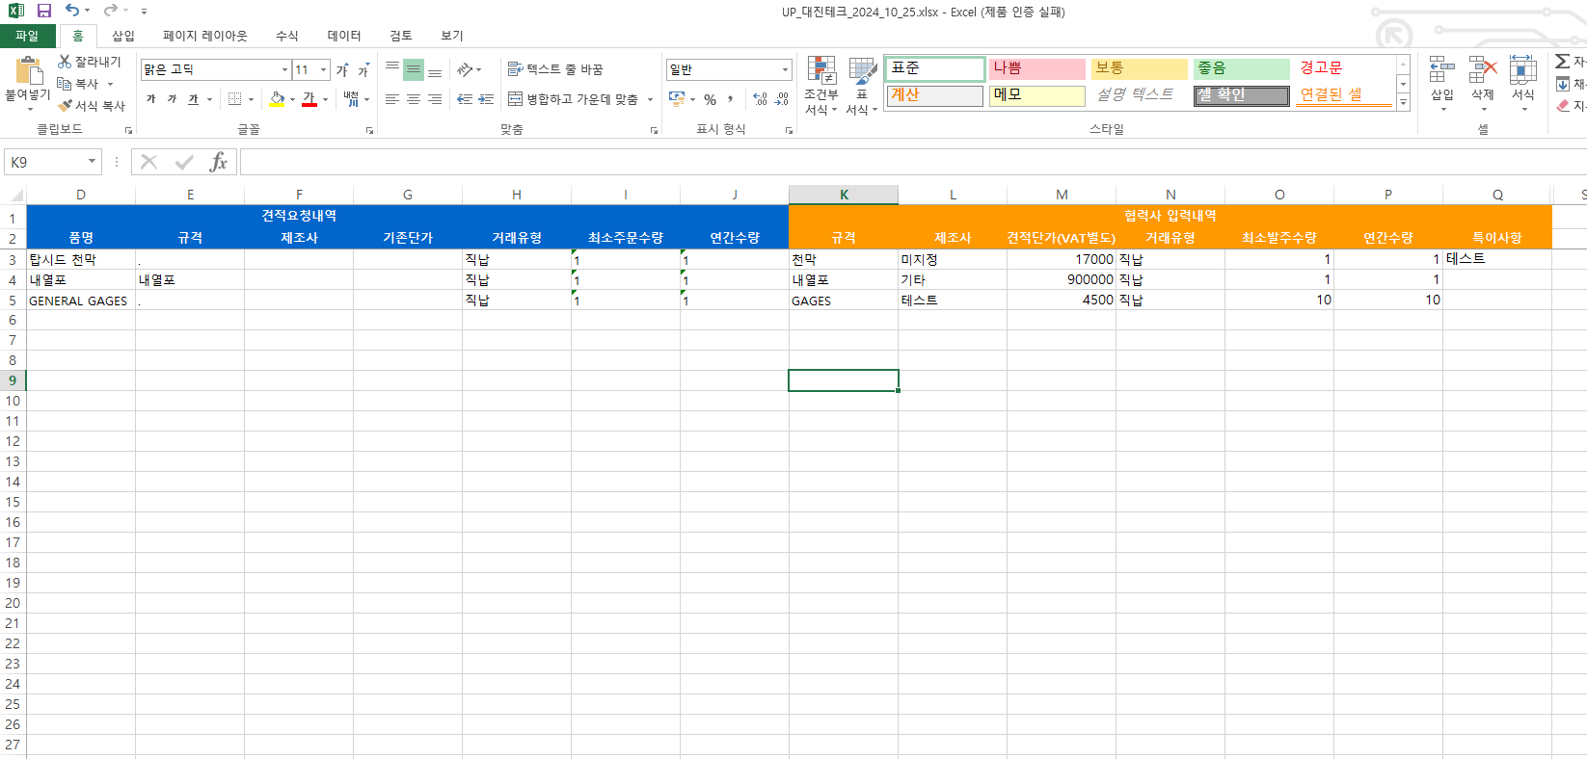
소싱관리 -> 대량견적
견적 회신 현황
  1. 발송된 메일
  - 업로드 시 입력한 견적 조건 표기
  - 받은 첨부파일 행순서 절대 변경 X
  - 반드시 회신 메일 주소로 메일 발송
  - 일치 데이터 메일 전송 시 기존단가
  담겨서 메일 발송
  2. 협력사 입력내역 입력
  - 미입력 시 공백으로 데이터 들어감

Slide 6
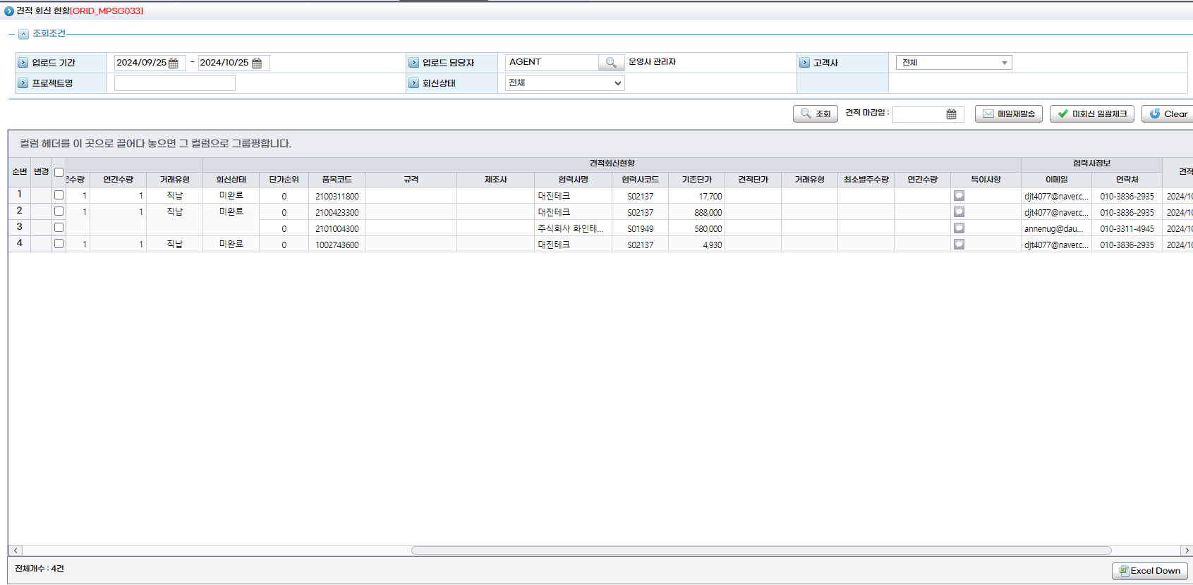
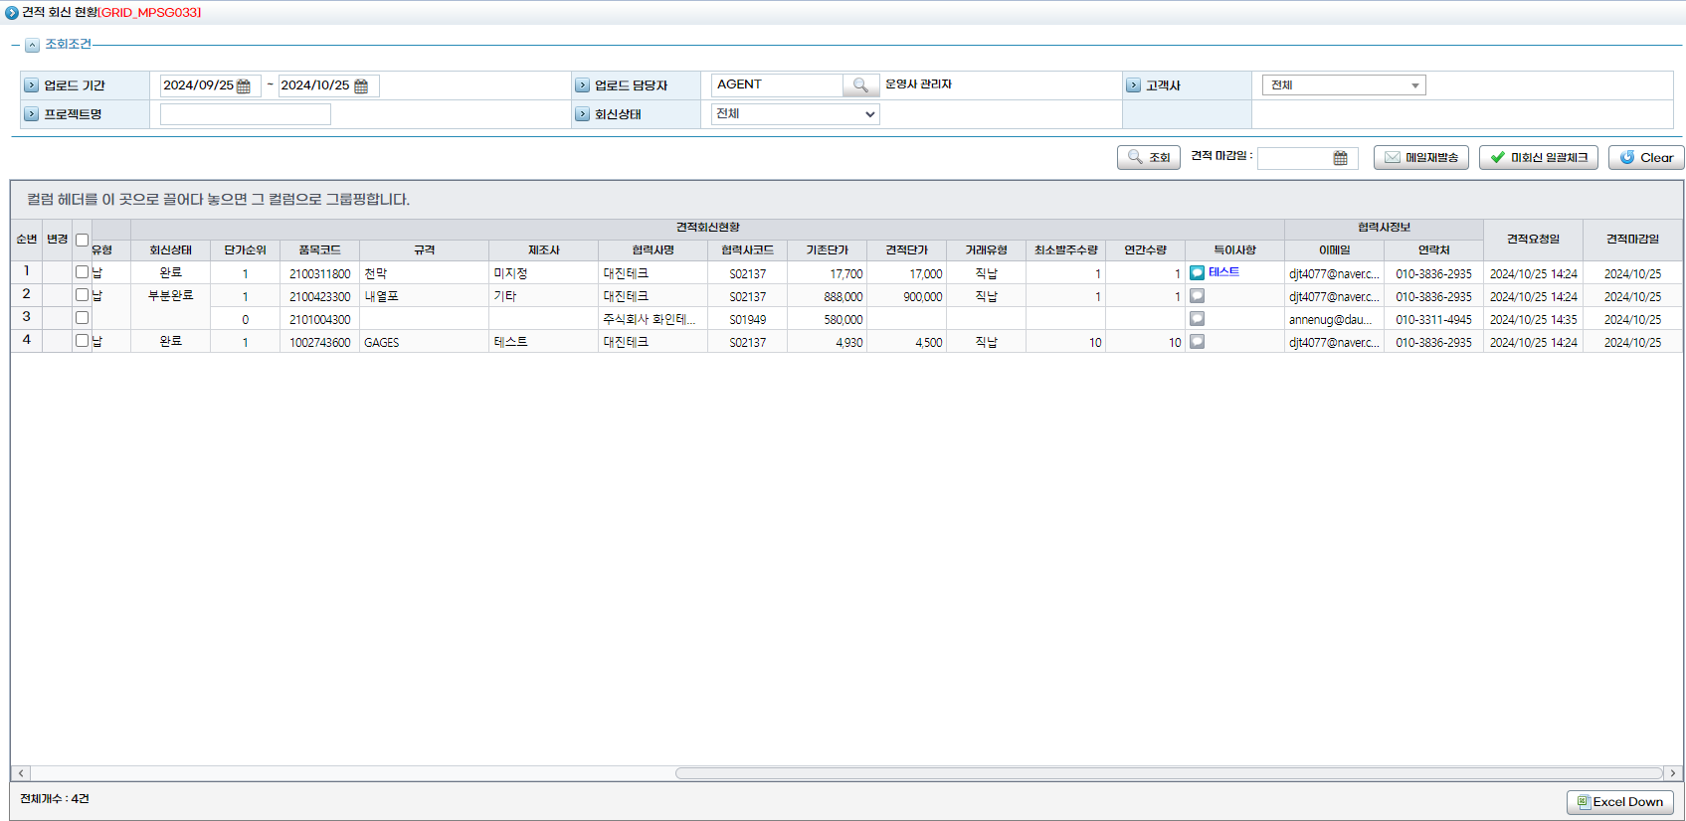
소싱관리 -> 대량견적
견적 회신 현황
  1. 입력된 내용
  - 배치 10분 간격으로 메일 회신 체크
  - 견적마감일 이후에 보낸 메일은
  데이터 읽지 않음.
  - 미회신된 데이터 일괄 선택 후
  메일 재발송 가능
  - 회신완료 데이터 재발송 가능
  협력사에서 수정 후 다시 회신
  발송 시 데이터 업데이트.

